Slide 1

基于ARM的
嵌入式操作系统设计
  学号：AP1006202
  姓名：何伟强
  导师：刘佳

Slide 2

设计目标
嵌入式操作系统基本功能
处理机调度
1、任务的调度/切换
2、中断服务
3、时间管理
内存管理
1、内存的申请/释放

Slide 3
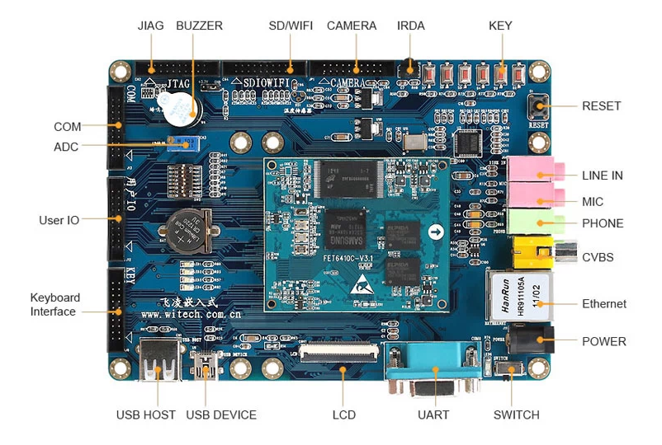
OK6410开发板

Slide 4
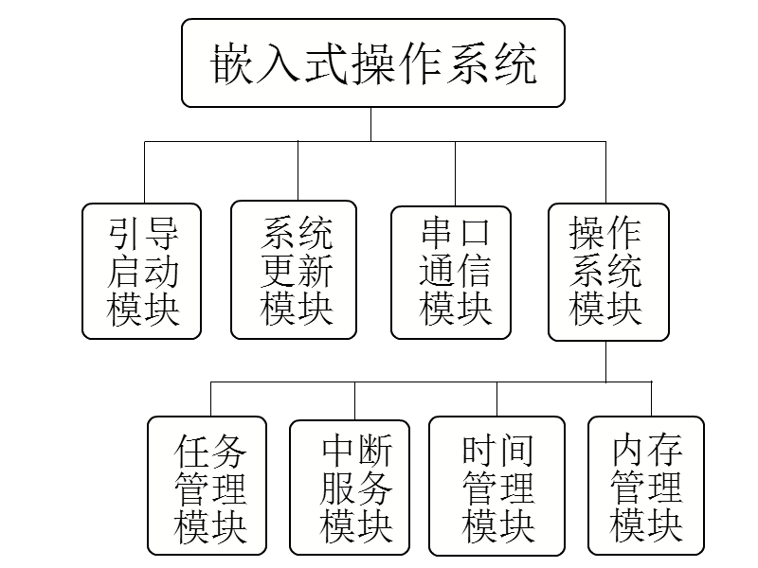
总体结构

Slide 5
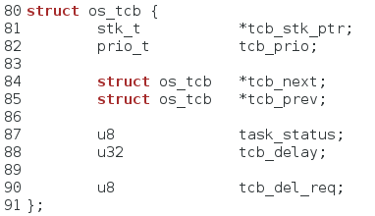
任务块的数据结构

Slide 6
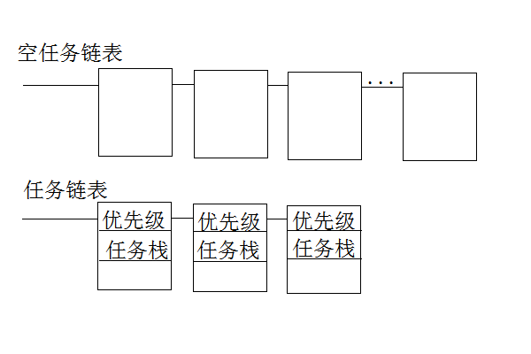
任务块的链表

Slide 7
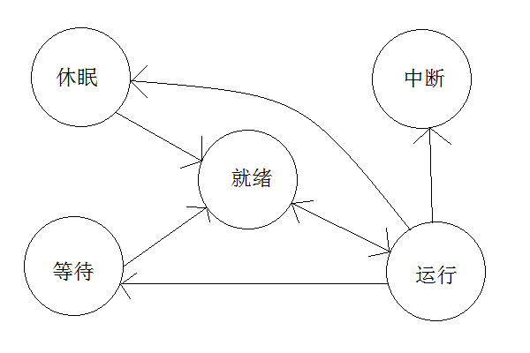
任务的状态转换

Slide 8
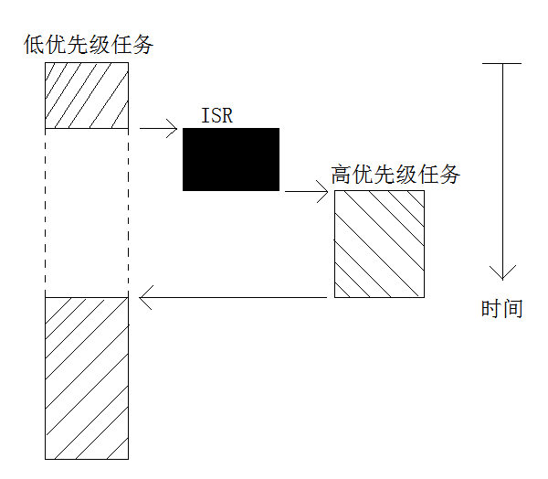
任务的调度 - 优先级抢占式调度

Slide 9
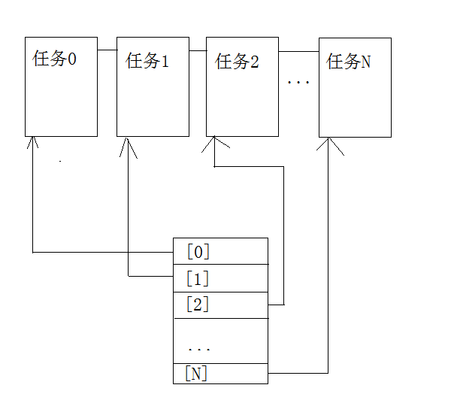

Slide 10
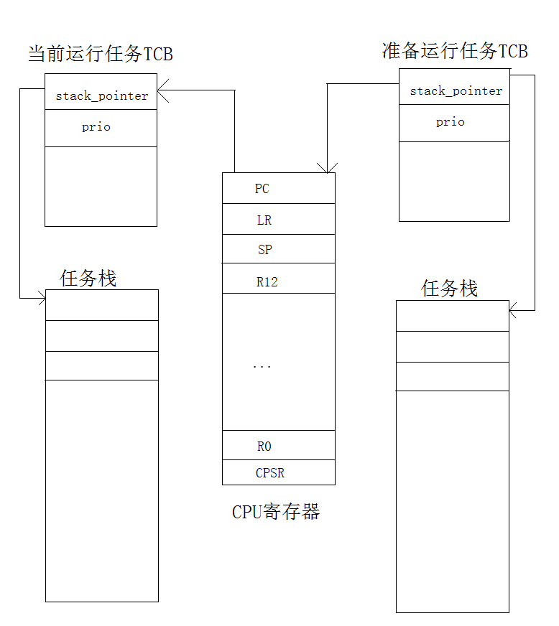
任务的切换

Slide 11
中断服务
外部中断IRQ - 系统时钟/按键中断
时间管理
时钟节拍、任务延时

Slide 12
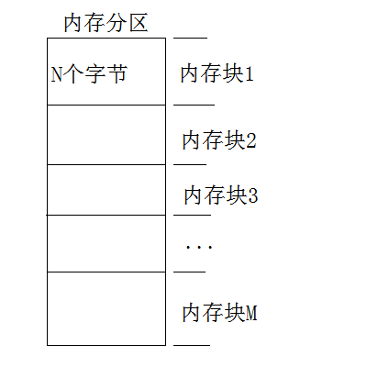
内存管理
采用等分的固定分区法
u8 array[M][N]

Slide 13
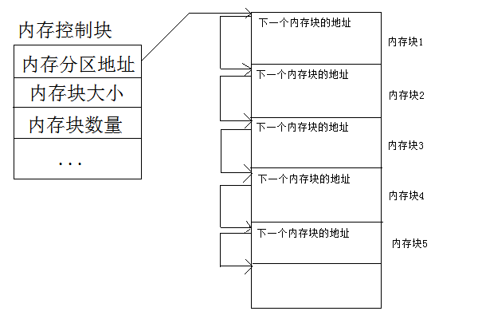

Slide 14
任务的基本函数
void
task(void *arg)
{
while (1) {
...
}
}

Slide 15
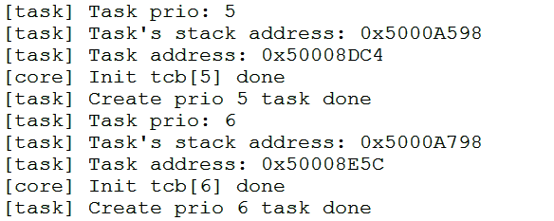
系统测试
任务的创建

Slide 16
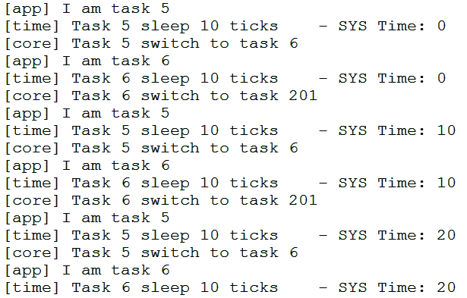
任务的调度和延时

Slide 17
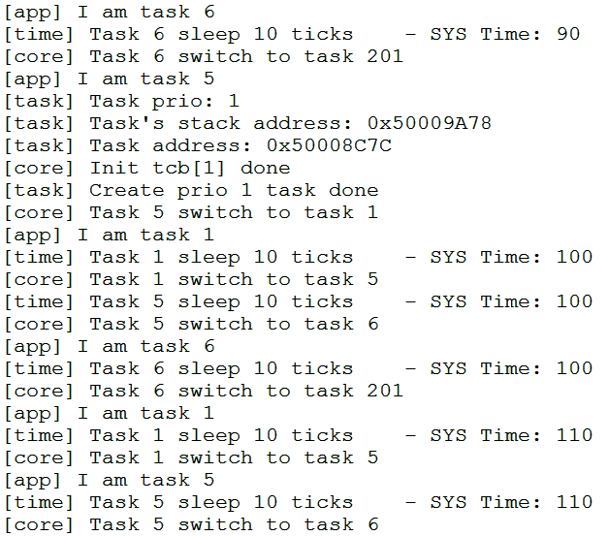
任务的优先级

Slide 18
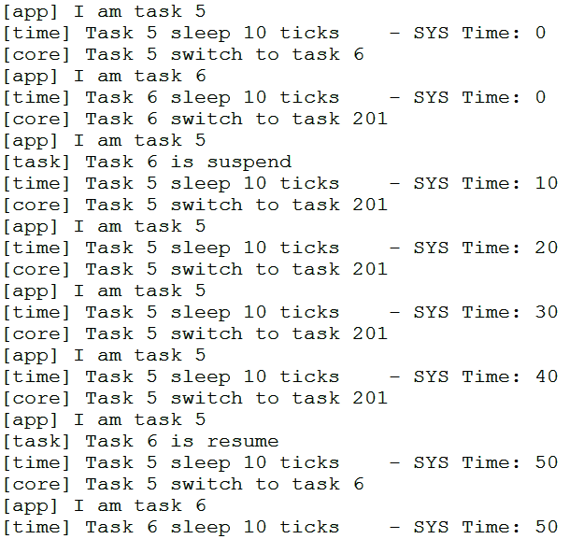
任务的挂起和恢复

Slide 19
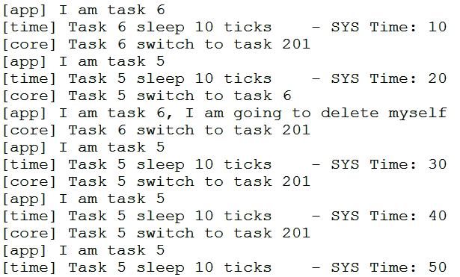
任务的删除

Slide 20
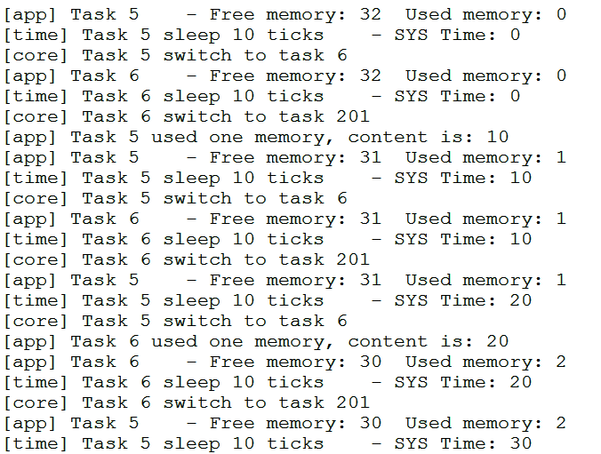
内存的申请

Slide 21
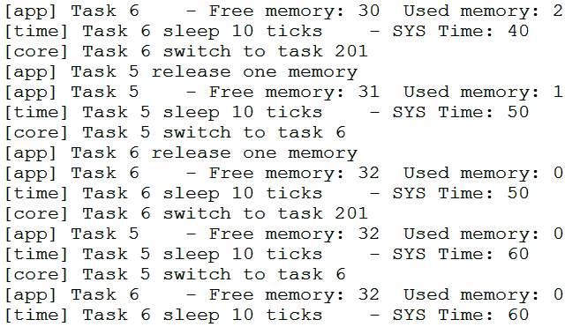
内存的释放

Slide 22
谢 谢

